Slide 1







iOS
Contexto
Android
Servicios
Equipo
QA
Semillero de talento: Banca Digital

Slide 2
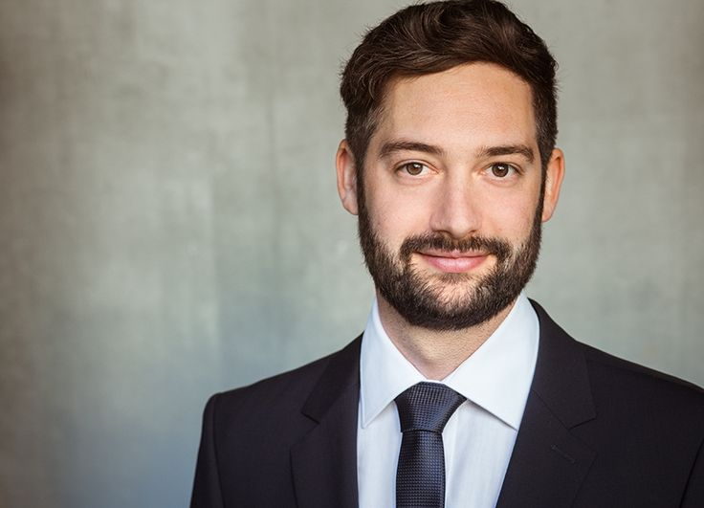
Servicios
iOS
Daniel López
Luis Oropeza
Natanael Cruz
iOS
Servicios
Contexto
Android
Android
QA
QA
Equipo
Claudia Miranda
Valentín Ruíz
Miguel Gallego

Slide 3

Comunicación
iOS
Contexto
Android
Servicios
Equipo
QA

Slide 4
Planteamiento
Registrar un Empleado
Inicio de Sesión
Contexto
iOS
Android
Servicios
Equipo
QA
Generar Reportes
Registrar Asistencia
Revisar Avisos

Slide 5



Selección
Libertad
Potencial
Dificultad
1
2
3
iOS
Contexto
Android
Servicios
Equipo
QA

Slide 6
QA
iOS
Contexto
Android
Servicios
QA
Equipo

Slide 7
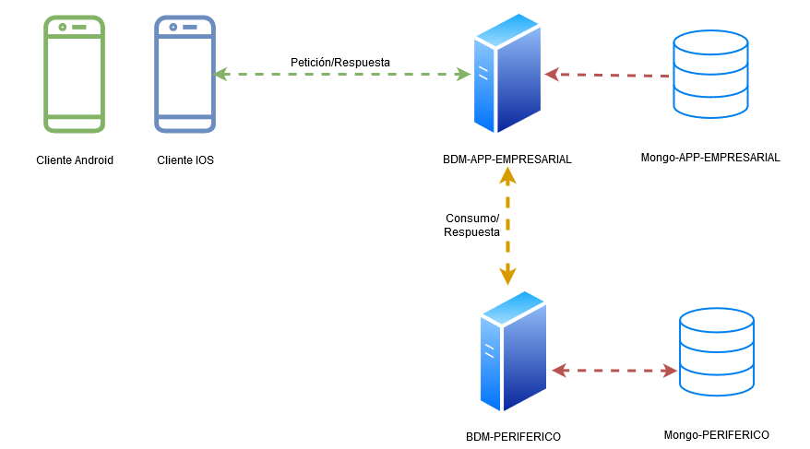
Arquitectura
iOS
Contexto
Android
Servicios
Equipo
QA

Slide 8





Tecnologías usadas
iOS
Contexto
Android
Servicios
Equipo
QA

Slide 9

Servicios expuestos: 10
iOS
Contexto
Android
Servicios
Equipo
QA

Slide 10
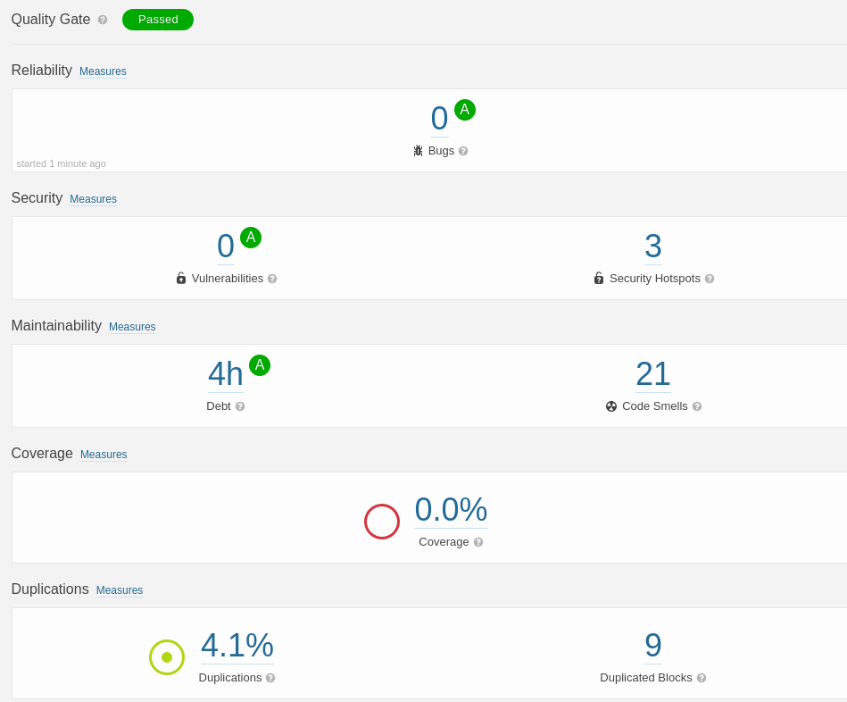
Métricas
iOS
Contexto
Android
Servicios
Equipo
QA

Slide 11
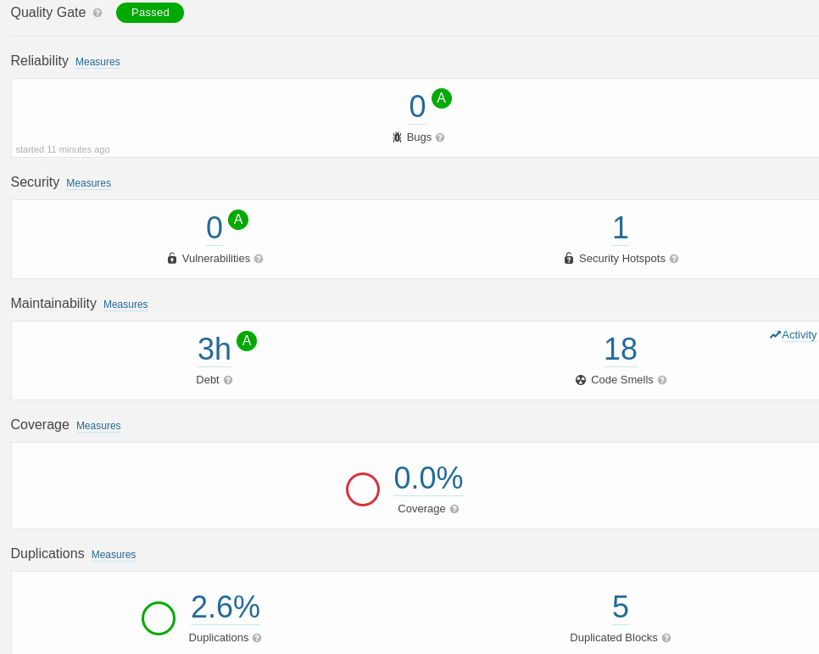
Métricas
iOS
Contexto
Android
Servicios
Equipo
QA

Slide 12


Siguiente paso…
iOS
Contexto
Android
Servicios
Equipo
QA

Slide 13
iOS
Android
Contexto
Servicios
Equipo
QA

Slide 14
iOS
Contexto
Android
Servicios
Equipo
QA

